Slide 1
Improved Hierarchical Clustering Method based on Particle Swarm Intelligence for Improving The Network Lifetime in Underwater Communication Network
2021 6th International Conference on Inventive Computation Technologies (ICICT)
이종원
Notes:
#투정

Slide 2
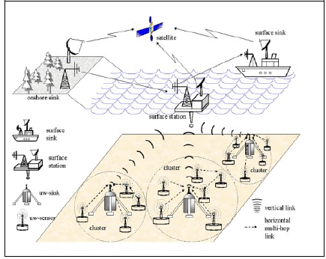



UWSN(Underwater Sensor Network)
싱크 노드
센서 노드
수중 데이터 수집형 구조
Notes:
#UWSN:수중 센서 네트워크

Slide 3

Hierarchical Clustering
Notes:
#예시 : 1-hop 전송 : star topology / mesh 구조 /..
#자주 사용되는 건 계층 구조를 가지고 있는 경우, 한 계층에 대해선 star topology 구조를 가짐
#ch 설명 : 에너지 많이 씀
#해결 해야하는 문제 : 가장 효율적인 네트워크를 위해, 어떤 노드가 , 몇 개가 ch가 되어야 하지?? -> 클러스터 헤드가 많으면 에너지 소비더 클 것, traffic 발생에 따라 througput이 더 좋아질 수도?아닐 수도?

Slide 4
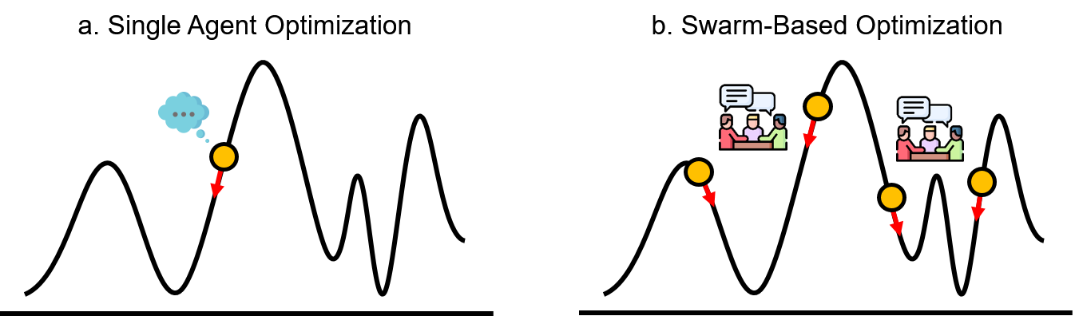
PSO(Particle Swarm Optimization)
입자 군집 최적화(PSO)는 새가 무리를 이뤄 나는 것처럼 여러 개의 해가 동시에 최적해를 찾아가는 해법이다.
Notes:
# 제안 모델 : Particle Swarm Intelligence : 입자 군집 지능을 이용해서 해결하자.
# psi 설명,
# setup phase : RSSI(Received Signal Strength Indicator) 등 과정 및 다양하게 설명, flooding method

Slide 5
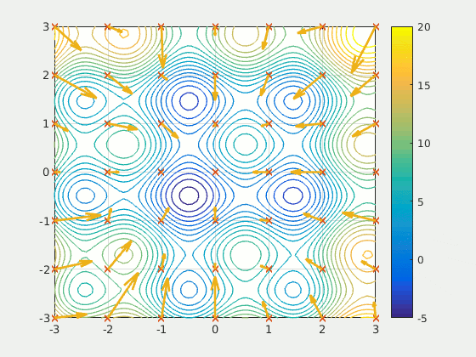
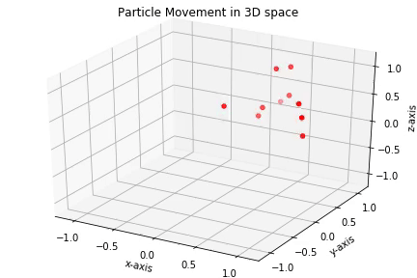
PSO(Particle Swarm Optimization)
Notes:
# steady phase : TDMA 설명
# +a 설명

Slide 6
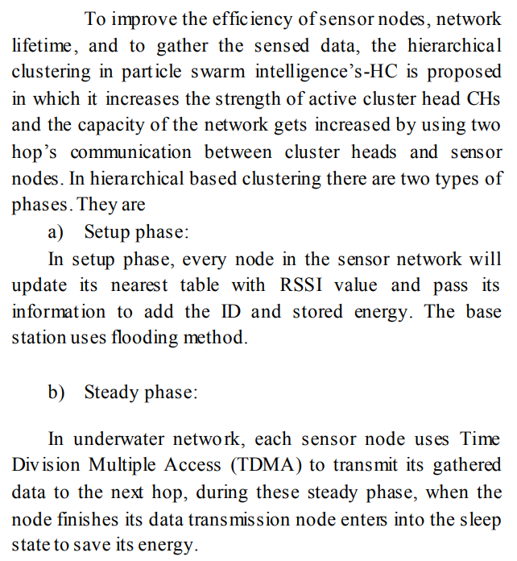









PSO(Particle Swarm Optimization)의 적용
CH들과 센서노드들 사이의 2-hop 전송을 한다.
RSSI(Received Signal Strength Indicator)값을 통해 가장 가까운 테이블을 업데이트 한다.
ID와 저장된 에너지를 추가한 정보를 전달한다.
기지국은 홍수 기법(flooding method)을 이용한다.
다음 홉으로 전송할 때, TDMA를 이용한다.
데이터 전송을 마치면 에너지 절약을 위해 SLEEP MODE 한다.
Notes:
# 제안 모델 : Particle Swarm Intelligence : 입자 군집 지능을 이용해서 해결하자.
# psi 설명,
# setup phase : RSSI(Received Signal Strength Indicator) 등 과정 및 다양하게 설명, flooding method

Slide 7
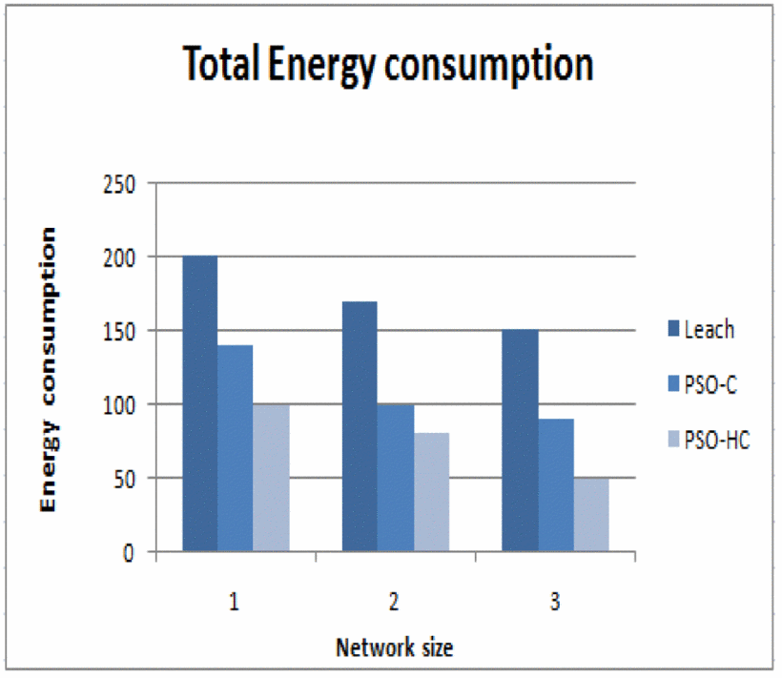
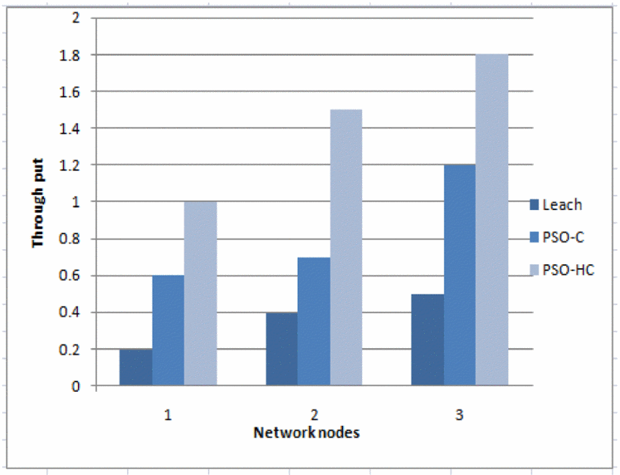
Simulation and Results
Total Through put
Notes:
#Network size가 무엇을 의미하는 지 잘 모르겠다.
#단위가 없어서 잘 모르겠다.
#하지만 pso-hc 방법이 가장 좋은 건 확인할 수 있다.

Slide 8
결론
우리 프로젝트에서는?
Notes:
# 리더를 어떻게 선택하는가! : psi를 이용했다기 보다, 우리 프로젝트에서 대형에 따라 리더의 선택이 달라지는데, 그 리더를 어떻게 선택하는가에 대한 방법을 고민해야 한다.

Slide 9
2048jw@knu.ac.kr

